Slide 1

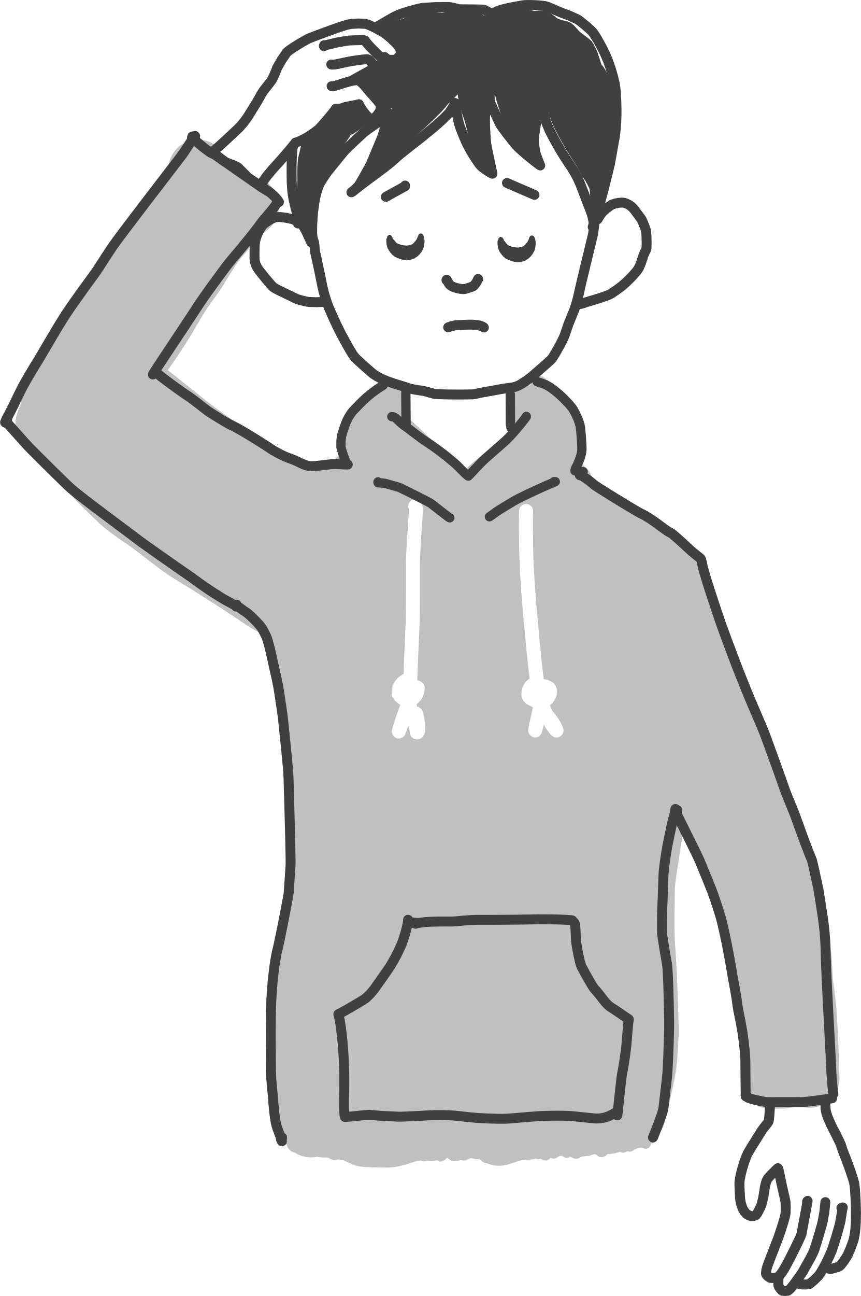
Lesson
契約の基礎を確認
～なぜ返品できたり、できなかったりするの？～
Notes:
なぜ返品できたり、できなかったりするのか？：契約の基礎を確認 5分
パワーポイントスライドを使い、契約のプロセスを学ぶ
・契約自由の原則
・契約成立タイミング
・成立後の権利と義務
＊中学校までに学んだ売買契約の基礎を復習し、理解を深める

Slide 2
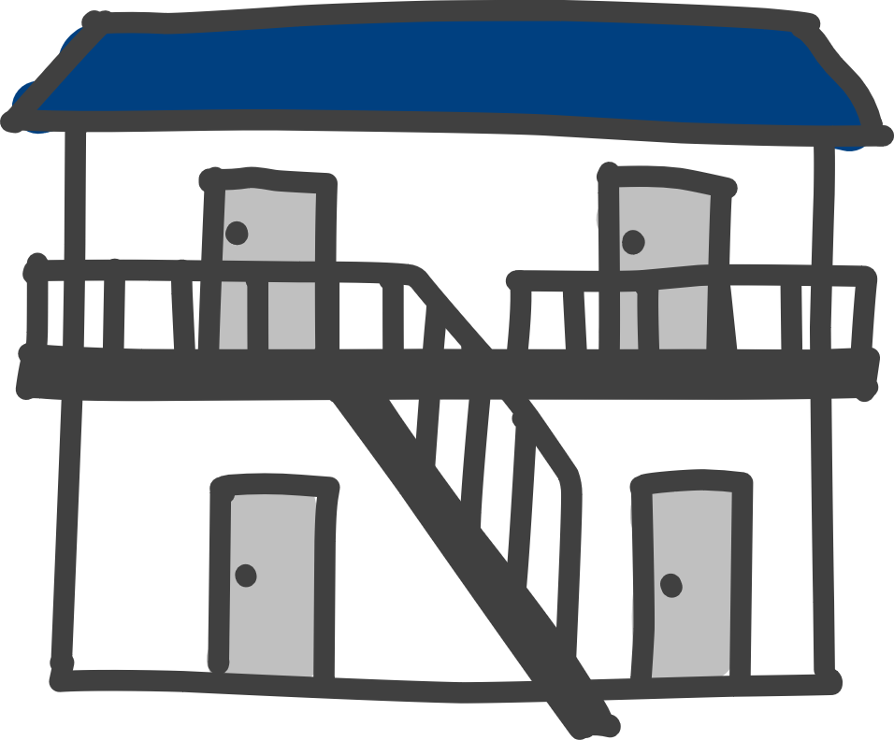
消費生活の中では
様々な契約を交わしている
食料品や文房具の
購入
電車やバスの
利用
スマホでネット通販
アパートを借りる
契約とは、法律で保護された約束事
しかし、契約後にやめたくなることも…！
Notes:
◆操作手順
＊クリック①：契約とは、法律で保護された約束事
しかし、契約後にやめたくなることも…！

Slide 3
ケース①
返品できる？
①昨日、店で買ったスニーカー
自宅近くの店で、流行のスニーカーがセールになっていたので現金で買った
自宅に帰り室内で改めて履いてみると、同じようなデザインのものは既に持っていて、
必要ないように思えてきた
まだ新品同様で箱も包みも買った状態と変わらないし、レシートも取ってあるので、
お店に持っていけば返品できるよね？
Notes:
ここでの目的は、返品できるかどうかといった問題に、自分がはっきりと答えられないことを自覚し、
これからの学習が重要であることを認識する
３つの買物のケースで考えよう
買物の契約、売買契約が成立した後に、返品したくなったとする
では、ケース①
お店で買った、新品同様のスニーカー
ただしセール品
買って間もないし、レシートもある
さあ、返品できるだろうか？
------------
（参考）
解答：△
基本的なルールとしては×
しかし実際には店や商品によるので、現物を持って店の人に相談してみよう

Slide 4
ケース②
返品できる？
②返品条件が書かれていないネットショップ
ネットショップで、デザインも価格もちょうどよいパーカーを見つけて注文した
すぐに届き、代金引換で支払った
しかし、試着してみるとサイズが大きすぎる
返品か交換をお願いしようとネットショップのページを
よく見てみたが、返品の条件などが全く書かれていない
Notes:
ケース②
返品の条件が全く書かれていないネットショップでの買物
本人はサイズの確認が十分ではなかったようだ
（ここでは考えさせるだけで、回答の解説まではしなくてよい）
------
（参考）
解答：○
返品送料は自己負担
特定商取引法における通信販売は、訪問販売などと違い、消費者が自発的意思に基づいて購入することから、いわゆるクーリング・オフ制度は導入されていません
しかし、通信販売では広告に返品の可否や条件等を明記することが義務付けられています
まずは、返品についての記載をよく確認することが重要です
また、表示がない場合は、商品到着後８日以内であれば、送料など引取り又は返還に要する費用を消費者が負担することで、返品を行うことが可能となっています
「知っているフリマサイトの利用ガイドなどを調べてみよう！」

Slide 5
ケース③
返品できる？
③フリマで頼んだ腕時計、壊れていたけど・・
フリマアプリで、可愛い腕時計を買った
届いたらイメージどおりだった
「故障はしていません ちゃんと使えますが、電池がないので、交換して使ってください」
とあったので、時計屋さんに持って行ったところ、
「これ、かなり前に壊れているようだから電池交換しても動かないね」と言われた
受取評価が完了して10日経っている
この腕時計、返品できるだろうか？
Notes:
③フリマアプリで頼んだ腕時計、届いてしばらくしてから壊れていることに気付いた。受取評価もしてしまっている
さあ？返品はできるのだろうか？できないのだろうか？
答えは各自で考えながら、消費生活のルールである、契約の基礎を確認しよう
（この回答は、後（４限目など）の授業で確認することを予告する）
--------------
解答：〇（ルール上）
プラットフォーム提供者の利用規約に準ずる
一般的には、利用規約内の、キャンセル規定・商品の瑕疵、禁止行為などの条項に、商品が破損していた場合などの、出品者の責任が明記されていることが多いです
但し、プラットフォーム事業者が、個人間取引でトラブルが起きた際に十分に対応してくれるものとは限らないことにも留意しなければなりません
個人間取引は事業者が相手の取引と異なり、商取引のルールを踏まえた対応がなされるとは限らず、トラブルが起きた場合には当事者間で解決することが困難なことも多いのです
個人間取引は、基本的にCtoC取引となるため特別法の消費者保護規定によることができず、一般法の民法により解決することになります
たとえば契約の成立、不成立、無効、取消しについては民法の意思表示規定や一般法理によって解決することになります
また履行のトラブルについては債務不履行（履行遅滞、履行不能、不完全履行）の問題となり、契約の解消（解除）や損害賠償についても、
これら債務不履行責任や不法行為責任など民法の適用による解決を考えることとなります
◆参考
独立行政法人 国民生活センター
資料：wko-201911_04（個人間取引とプラットフォーマーの役割（国民生活 2019.11））
http://www.kokusen.go.jp/wko/pdf/wko-201911_04.pdf
個人間取引利用の際の注意点

Slide 6

発展
契約自由の原則
Notes:
まず、契約自由の原則

Slide 7
発展
原則として
当事者間の自由な意思によって行われる
誰と
どのような内容を
どのような形式で
契約するかどうかは自由
自分が結んだ契約は、守る責任がある
Notes:
契約は、原則として当事者間、つまり契約する本人同士の、自由な意思によって行われる
◆操作手順
＊クリック①：誰と
＊クリック②：どのような内容を
＊クリック③：どのような形式で
契約するかどうかは自由
なので、自分が結んだ契約は、守る責任があるというのが基本ルール
（守れないのであれば、初めから結ばなければよい）

Slide 8

発展
契約の成立
Notes:
次に契約の成立について

Slide 9

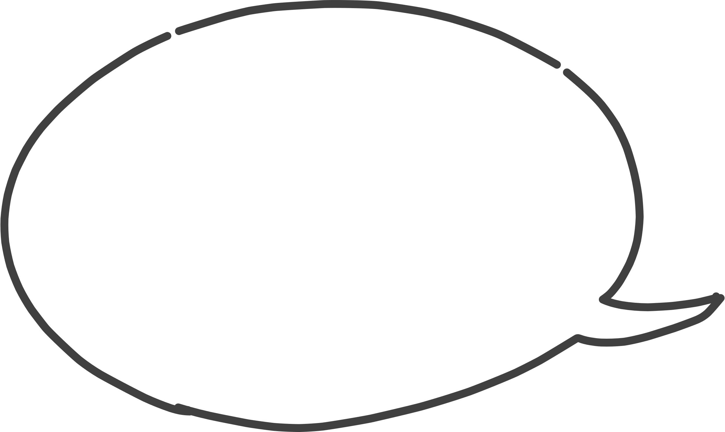

発展
契約の成立に必要なのは
当事者の合意
簡単に成立
口頭やメール、電話でも
契約は成立する
これください
ポイント
当事者がする
はい、
かしこまりました
×当事者がしていない
→有効な契約ではない
承諾
申込み
合意・承諾する
×合意していない
→有効な契約ではない
Notes:
契約に必要なのは、当事者の合意
◆操作手順
＊クリック①：つまり
＊クリック②：申込みと承諾の意思表示の合致
ここで、押さえたいポイントは３つ
①契約の成立は簡単にできる 当事者が合意さえすれば、形式は問わない 口頭やメール、電話でも成立する
②当事者がするということ
③合意や承諾をしているということ
当事者でなく、合意していなければ有効な契約にはならない

Slide 10
発展
契約は簡単に成立する。だから…
・・え、２年間は
解約できない！？
高いなあ・・
このサービスはオプションで
別料金とは知らなかった！！
電話や口頭、メールだけで
簡単に成立する
契約内容を
事前にしっかり確認する
契約説明書
Notes:
◆操作手順
＊クリック①：電話や口頭、メールだけで簡単に成立する
＊クリック②：契約内容を事前にしっかり確認する
では「ポイント①契約は簡単に成立する」について
契約の成立要件は合意で、どのような形式でも構わない
電話や口頭、メールで連絡しただけで、簡単に成立する
だから、契約してから「知らなかった」ということがないよう、事前に内容をしっかり確認することが重要である

Slide 11



発展
契約は簡単に成立する。だけど…
先日、SNSで
勧誘されて買った
「最強投資術」という
DVD教材、
やっぱり怪しいと思うので、
解約したいのですが・・
事業者の名前も
所在地も
分からないんですね
何か証拠になるものは
ありませんか？
契約書など…
契約書？
そんなものありません
高額な契約は、契約内容を書面で確認し、保管する
Notes:
◆操作手順
＊クリック①：高額な契約は、契約内容を書面で確認し、保管する
簡単に成立するとはいえ、何かあったときのために、高額な契約は、
契約内容を書面で確認し、保管することが重要である

Slide 12


発展
契約は当事者でなければならない
本人の申込みが
成立の条件
他人が勝手に
申込みしたものは、無効
契約は本人が申込みしたものでなければ無効であり、
他人名義で申込みすることは違法行為となる
Notes:
◆操作手順
＊クリック①：本人の申込みが成立の条件
＊クリック②：他人が勝手に申込みしたものは、無効
＊クリック③：契約は本人が申込みしたものでなければ無効であり、他人名義で申込みすることは違法行為となる
ポイント②「当事者がする」について
契約を結ぶのは、当事者でなければならない
他人が勝手に申込みしたものは無効であり、他人名義で申込みすることは違法行為となる

Slide 13
発展
契約には本人確認書類が重要
契約書どおり、
君に全額を支払って
もらう必要がある
名義貸しを
しない
自身の本人確認書類は
失くしたり盗まれたりしないよう管理
他人が勝手に申込みした契約は無効とはいえ、
他人が勝手に契約したことを後から証明するのは簡単ではない
Notes:
◆操作手順
＊クリック①：契約書どおり、君に全額を支払ってもらう必要がある
＊クリック②：名義貸しをしない
＊クリック③：自身の本人確認書類は失くしたり盗まれたりしないよう管理
＊クリック④：他人が勝手に申込みした契約は無効とはいえ、他人が勝手に契約したことを後から証明するのは簡単ではない
契約に当たっては、本人確認書類が非常に重要な役割を持っている
他人が勝手に申込みした契約は無効とはいえ、あなたの本人確認書類が手に入ってしまえば、
あなたに成りすまして契約することができてしまう
他人が勝手に申込みした契約は無効とはいえ、
他人が勝手に契約したことを後から証明するのは簡単ではない
名義貸しをしてはならないし、自身の本人確認書類は、きちんと管理することが重要である
本人の確認書類としては、
マイナンバーカード、運転免許証、パスポート、健康保険証などがある

Slide 14
発展
しっかり合意・承諾してから
もう一押しで
契約してくれそう！
何だかよく分からないけど、
簡単にお金が稼げるのは
助かるな…
合意が契約
成立の要件
内容に納得してから
契約する
Notes:
◆操作手順
＊クリック①：もう一押しで契約してくれそう！
＊クリック②：合意が契約成立の要件
＊クリック③：内容に納得してから契約する
ポイント③「合意・承諾する」
合意しなければ契約は成立しないのだから、内容に納得して合意・承諾してから契約することが重要
「今すぐ契約しないと」と急かされても、納得していない場合は承諾しないことが重要である

Slide 15


発展
合意・承諾の意思表示を、はっきりと
ね、悪い話じゃ
ないでしょ。
本人の承諾で成立する
ええ、
まあ・・
はっきり断らないから承諾したことにしよう
気乗りしなければ断る
合意・承諾の意思表示をはっきりする
Notes:
◆操作手順
＊クリック①：本人の承諾で成立する
＊クリック②：はっきり断らないから承諾したことにしよう
＊クリック③：気乗りしなければ断る
＊クリック④：合意・承諾の意思表示をはっきりする
本人の承諾で成立するのだから、意思表示をはっきりすることが重要である
気乗りしないものは、「いりません」「やめておきます」とキッパリ伝えることが重要

Slide 16
発展
契約成立後の権利と義務

Slide 17
発展
売買契約が成立すると
販売者
消費者
代金を
受け取る権利
代金を
支払う義務
商品を
渡す義務
商品を
受け取る権利
Notes:
契約が成立すると、双方に債権（権利）と債務（義務）が発生する
◆操作手順
＊クリック①：販売者：代金を受け取る権利、代金を支払う義務
＊クリック②：消費者：商品を受け取る権利、商品を渡す義務
◆出典
消費者庁 若者・高校生向け消費者教育副教材「もしあなたが消費者トラブルにあったら-消費者センスを高めよう!-」 PDF P7
https://www.caa.go.jp/policies/policy/consumer_education/public_awareness/teaching_material/material_007/pdf/00_moshitora-w_1.pdf

Slide 18
発展
売買契約が成立すると
債権
債務
と
が発生する
（権利）
（義務）
双方に
Notes:
◆操作手順
＊クリック①：双方に
＊クリック②：債権
＊クリック③：債務

Slide 19


発展
成立した契約は
原則やめられない
契約前に内容をしっかり確認することが重要
他人に名義を貸した契約でも自分の債務になることもあります
Notes:
契約の家庭や内容に問題がなければ、いったん成立した契約を一方的にやめることは原則としてできない
◆操作手順
＊クリック①：原則やめられない
＊クリック②：契約前に内容をしっかり確認することが重要 他人に名義を貸した契約でも自分の債務になる
他人に名義を貸した契約であったとしても自分の債務となるので、名義貸はしない、頼まない

Slide 20



発展
ただし、契約と違っていれば、やめることができる
表示に
問題がある
品質に
問題がある
履行に
問題がある
安全性に問題がある
①インターネット
通販で国産と
表示された
海産物を
購入したが、
届いた商品は
外国産でした
②通販で届いた商品、部品の
一部が壊れていて
使い物に
なりません
③ネットショップで
注文したら、
サイズの
違うものが
届きました
④スマホの
ACアダプターから
火花が出て
火傷しました
Notes:
◆操作手順
＊クリック①：表示に問題がある
原則やめられないが、契約内容が満たされない場合、契約の過程に問題があった場合にはやめる権利がある点に留意が必要
表示に問題がある、品質に問題がある、履行に問題がある（ちゃんとやらない）、安全性に問題がある場合などがある
「原則やめられない」を強調することで、泣き寝入りが増えないようにする必要がある

Slide 21
電子商取引での
契約成立のタイミングとは？
発展
契約が成立すると、原則やめられない
契約が成立するタイミングを理解することが重要
電子商取引でのルールを理解しよう
どのタイミングが合意・承諾になるのだろうか？
契約前に確認すべきポイントは？
Notes:
◆操作手順
＊クリック①：契約が成立すると、原則やめられない
＊クリック②：契約が成立するタイミングを理解することが重要
＊クリック③：電子商取引でのルールを理解しよう
どのタイミングが合意・承諾になるのだろうか？
契約前に確認すべきポイントは？

